Slide 1


Защита в рамках цифровизации промышленных предприятий (АСУТП)
Гаращенко Дмитрий Владимирович
Начальник отдела информационной безопасности
АО «НПП «Исток» им. А.И. Шокина

Slide 2




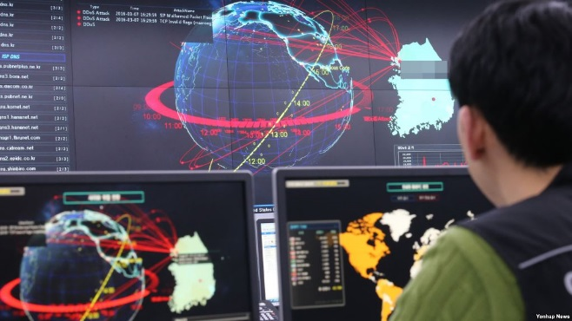

Инциденты ИБ
Не соблюдение требований по работе с материалами ограниченного доступа
Промышленный шпионаж
Противодействие иностранным разведкам
Злоупотребления служебными полномочиями
Сетевые атаки на сетевое оборудование Общества
Нарушение положения о работе в сети Интернет

Slide 3
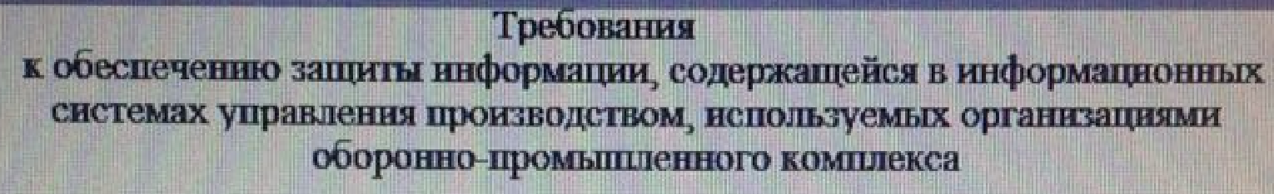


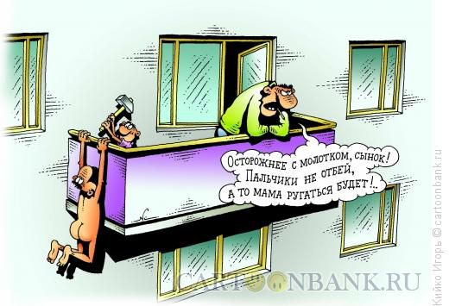
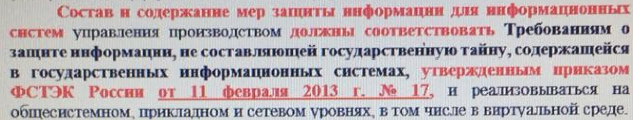
Требования регуляторов по ИБ
Автоматизированные системы управления
Приказ ФСТЭК №31
Государственные информационные системы
Приказ ФСТЭК №17
3

Slide 4

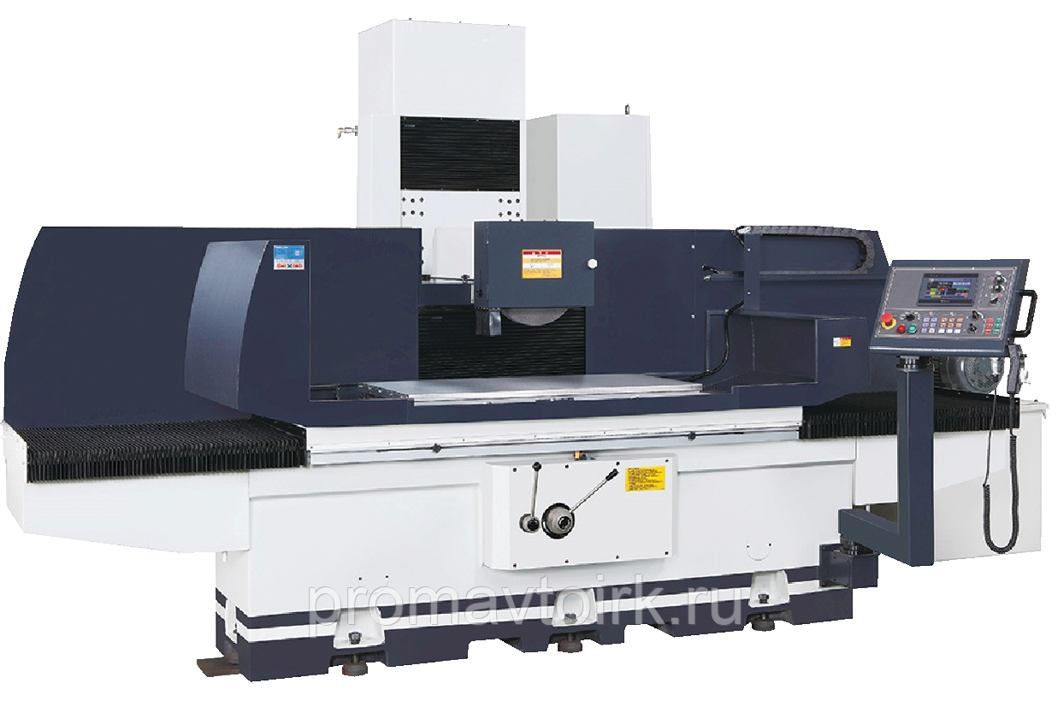
Изолированные станки это выход?
Как показывает практика бесконтрольная работа персонала эффективна на 60% от своего реального потенциала.
Данные с IOT платформы Winnum после их подключения к станкам потвердили эти цифры.
Требования бизнеса увеличение производительности и доходности.
2

Slide 5

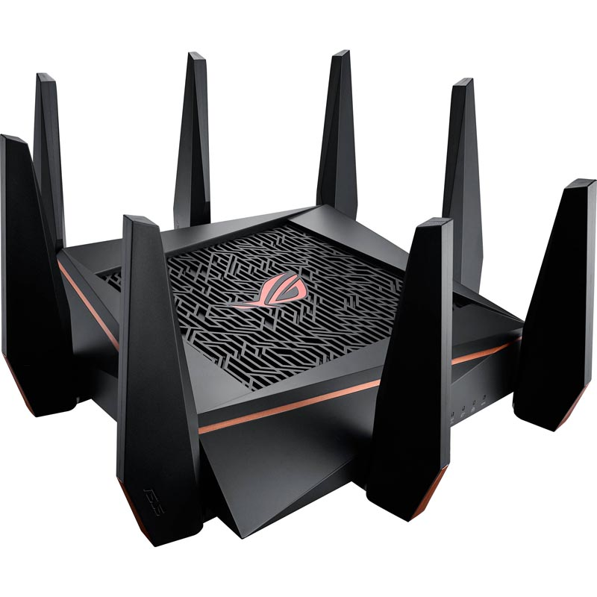
Даже изолированный станок не защищен
Угрозы:
- Wifi есть в каждом телефоне, а прошивка зарубежных станков в качестве закладок позволяет подключаться и передавать данные о типе и количестве деталей.
- Техподдержка поставщиков оборудования
- Работник предприятия использующий зараженные носители
2

Slide 6
Мы все предусмотрели?
SIEM - есть
Индустриальный межсетевой экран -есть
Индустриальный антивирус - есть
2

Slide 7

Атаки нулевого дня
Для защиты можно использовать традиционные антивирусные технологии, а также проактивные средства:
Sandboxing (песочницу);
анализ поведения;
эмуляцию кода;
эвристический анализ;
виртуализацию рабочего окружения.
2

Slide 8

Что нам ещё поможет ?
Искусственный интелект
Позволит определить отклонения от стандартных режимов работы АСУТП.
Ловушки
Платформы для создания распределенной инфраструктуры ложных целей (Distributed Deception Platform — DDP)
2

Slide 9
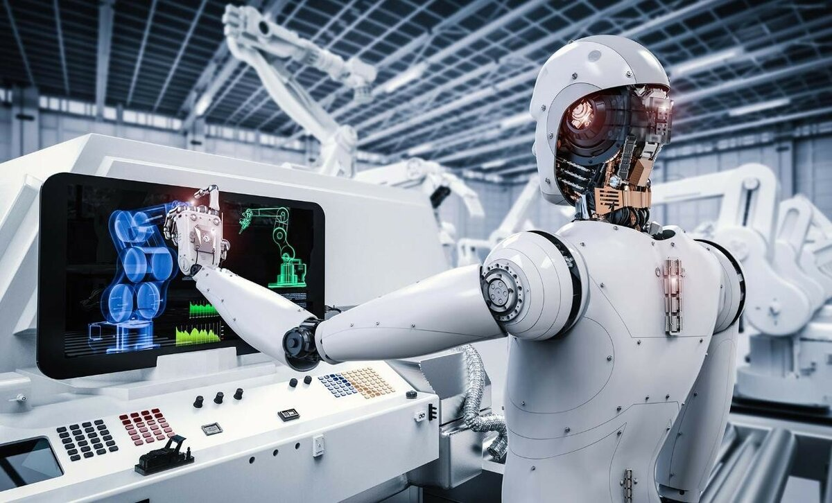
Искуственный интелект на помощь ИБ
Искусственный интелект идет на помощь SIEM в контроле за поведенческими аномалиями.
Увеличение периода обучения повышает эффективность определения инцидентов
2

Slide 10

Ловушки
Система LOKI от АВ «Софт» имитирует ИТ-инфраструктуру организации для инициализации взаимодействия с атакой киберпреступника, сбора информации о ней и проверки ее артефактов
Система THF от GroupIB осуществляет поиск обнаружения аномалий, скрытых тоннелей
2

Slide 11
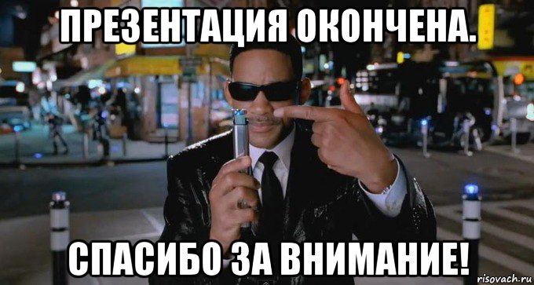
Спасибо за внимание!
3

